Slide 1



Веб-система для формування особистої бібліотеки електронних книг з можливістю придбання та завантаження
Єгошина Ірина Сергіївна, ПЗПІ-22-10
Керівник: ст.викл. кафедри ПІ Широкопетлєва
Марія Сергіївна
20 червня 2025

Slide 2
Мета роботи
Мета курсової роботи:
Розробити веб-систему для формування особистої бібліотеки електронних книг з можливістю їх придбання та завантаження, яка забезпечує зручний доступ користувача до цифрового літературного контенту через адаптивний інтерфейс.
Актуальність роботи:
зростання попиту на цифрові книги та мобільне читання;
потреба у рішенні, що поєднує магазин книг, зберігання, перегляд і персоналізацію в одному застосунку.
2

Slide 3
Аналіз проблеми
В сучасному світі, насиченому технологічними досягненнями, інформаційні системи стають невід'ємною частиною нашого повсякденного життя. Однією з областей, яка активно використовує переваги сучасних технологій, є поширення та споживання літератури. Особливої актуальності набувають онлайн-платформи, що поєднують функціональність бібліотеки та інтернет-магазину. Такі системи дозволяють користувачам не лише зручно шукати й читати книжки, а й взаємодіяти з іншими читачами, залишати відгуки, формувати персоналізовану бібліотеку.
Але через перенасиченіть простору інформацією, необхідна система, яка б змогла структурувати та персоналізовати інформацію (літературу) для користувача.
3

Slide 4
Аналіз існуючих рішень
Перелік досліджених конкурентів:
Amazon Kindle: купівля та читання книг, закрита екосистема, немає локалізації;
Goodreads: соцмережа для читачів, немає покупки книг, англомовний інтерфейс;
Google Play Books: покупка і збереження книг, обмежена персоналізація;
Kobo Books: підтримка EPUB, відкрита платформа, немає української локалізації.
Зазначення прогалин у наявних аналогах програмного забезпечення:
відсутність підтримки українського контенту;
немає персоналізованої локальної бібліотеки користувача;
обмежена функціональність без підписки;
обмежена або навіть відсутня функціональність без авторизації.
4

Slide 5
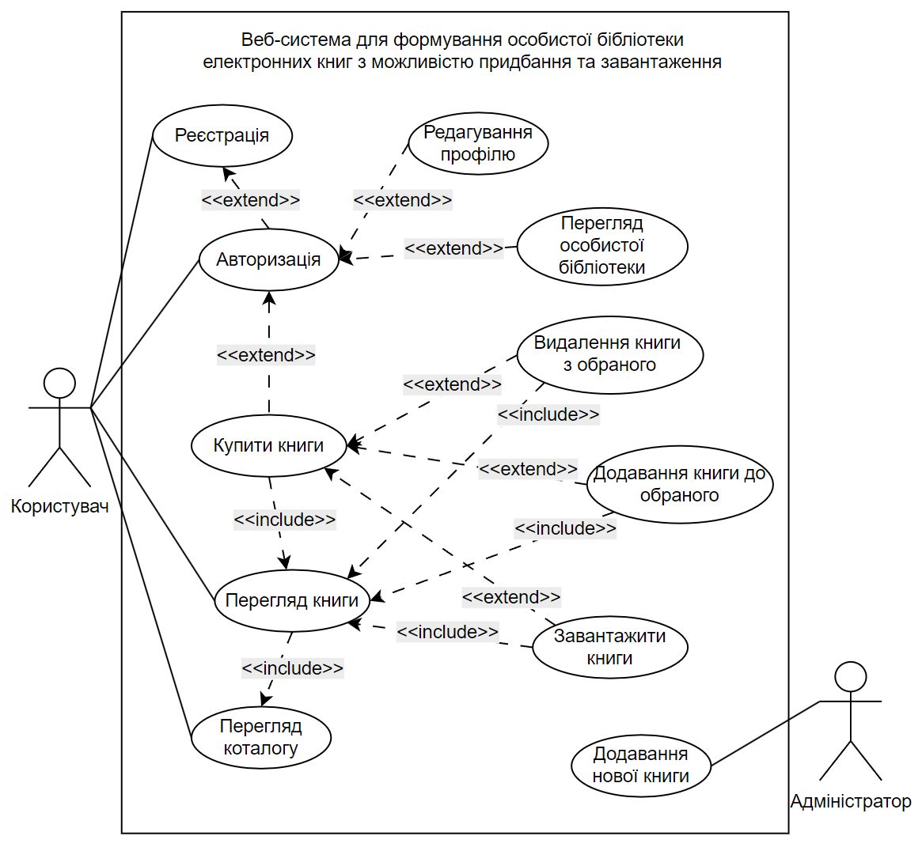
Постановка задачі
Формулювання проблеми:
В сучасному світі йде перенасичення інформацією і сучасним користувачам не вистачає платформи, яка б брала на себе вирішення цієї проблеми і поєднувала б у собі купівлю, збереження, персоналізацію та завантаження електронних книг.
5

Slide 6
















Вибір технологій розробки
6

Slide 7
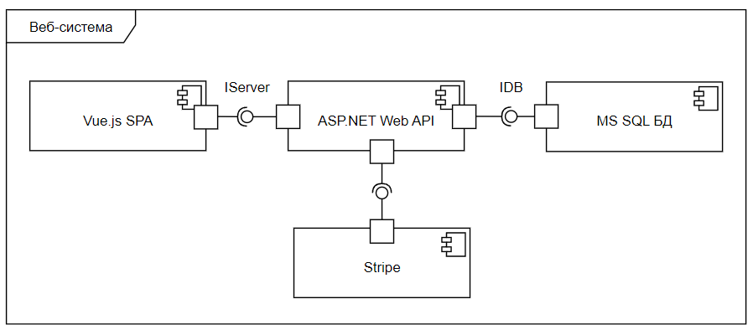
Діаграма компонентів
7

Slide 8
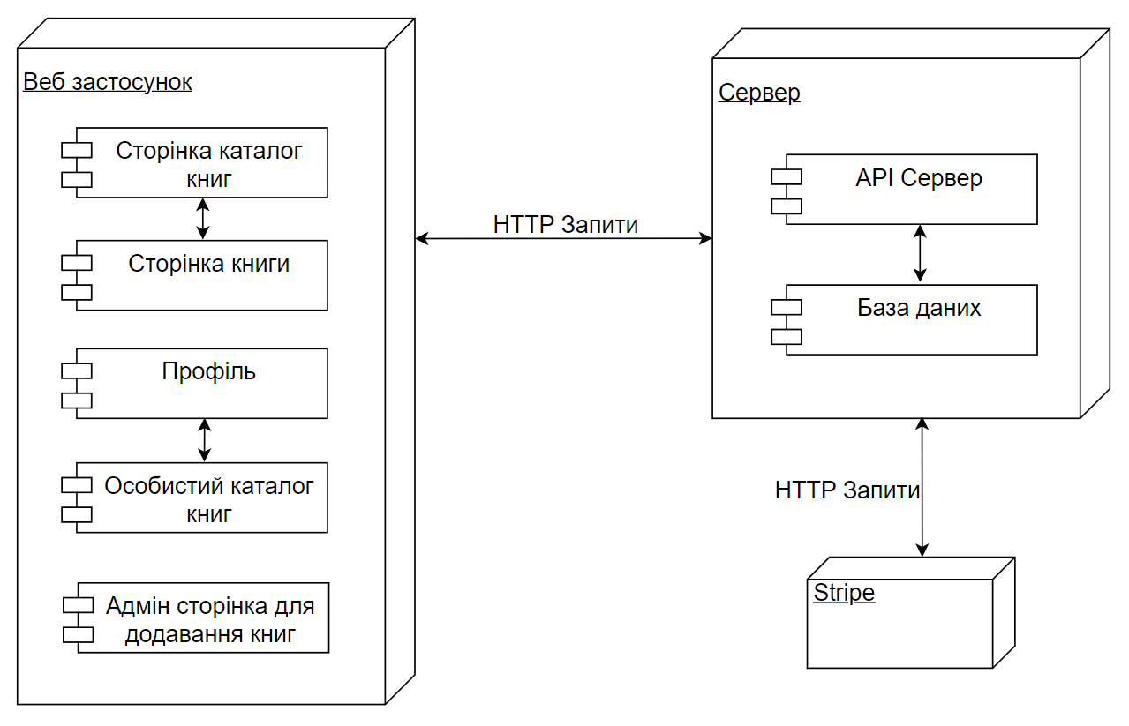
Діаграма розгортання
8

Slide 9
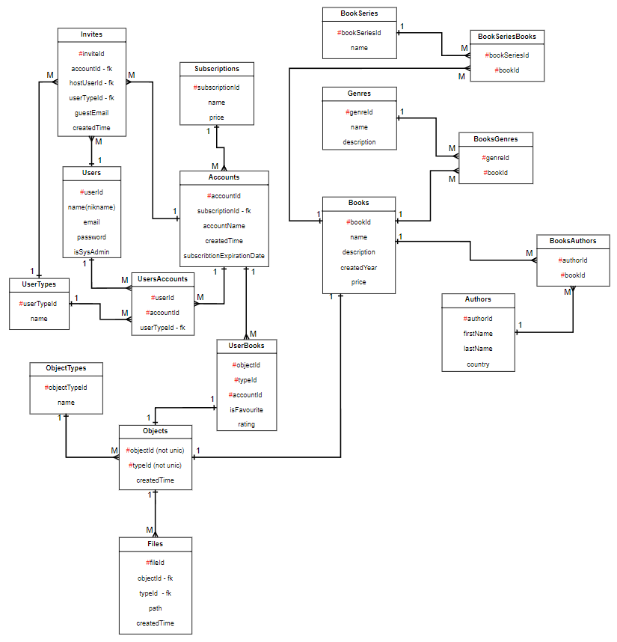
Схема БД
9

Slide 10

Дизайн системи
10

Slide 11
Приклад реалізації
public async Task OnAuthorizationAsync(AuthorizationFilterContext context)
{
var executingEndpoint = context.HttpContext.GetEndpoint();
var userRequired = true;
if (executingEndpoint != null && executingEndpoint.Metadata.OfType<AllowAnonymousAttribute>().Any())
userRequired = false;
var userId = AuthorizationHelper.ValidateCookie(context.HttpContext.Request.Cookies, userRequired);
if(userId == -1 && !userRequired) {
return;
}
var userRepository = context.HttpContext.RequestServices.GetService<IUsersRepository>();
var user = await userRepository.GetUser(userId);
if (user == null) {
throw new DomainException(HttpStatusCode.Forbidden, "User is not found");
}
var identity = new SonbanUserIdentity(user.Id, user.Email, user.IsSysAdmin);
context.HttpContext.User = new ClaimsPrincipal(identity);
}
11

Slide 12
Приклад реалізації
public static BookDetailsDto GetBookDetails(string inputFilePath) {
var result = new BookDetailsDto();
var book = LoadBookWithoutNs(inputFilePath);
result.Name = Value(book.Elements("description").Elements("title-info").Elements("book-title"), "");
result.Authors = new List<AuthorDto>();
var authors = book.Elements("description").Elements("title-info").Elements("author");
foreach (var ai in authors) {
var authorFirstname = $"{Value(ai.Elements("first-name"))} {Value(ai.Elements("middle-name"))}".Trim();
var authorLastname = Value(ai.Elements("last-name"))?.Trim();
if (!string.IsNullOrWhiteSpace(authorFirstname) || !string.IsNullOrWhiteSpace(authorLastname)) {
result.Authors.Add(new AuthorDto { FirstName = authorFirstname, LastName = authorLastname });
}
}
var desc = book.XPathSelectElement("descendant::annotation");
if (desc != null) {
result.Description = desc.Value?.Replace("\\n", "").Trim();
}
return result;
}
12

Slide 13
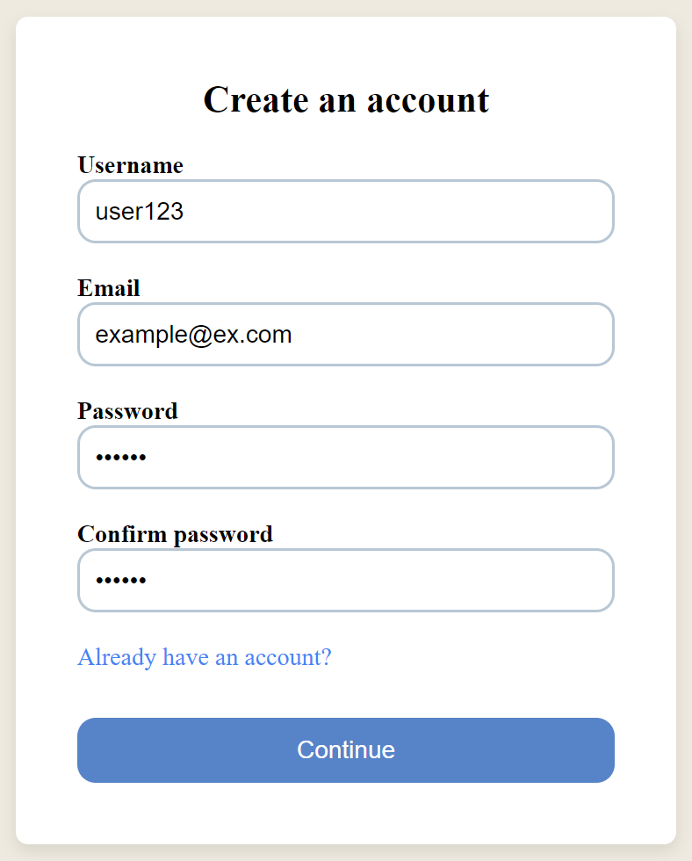
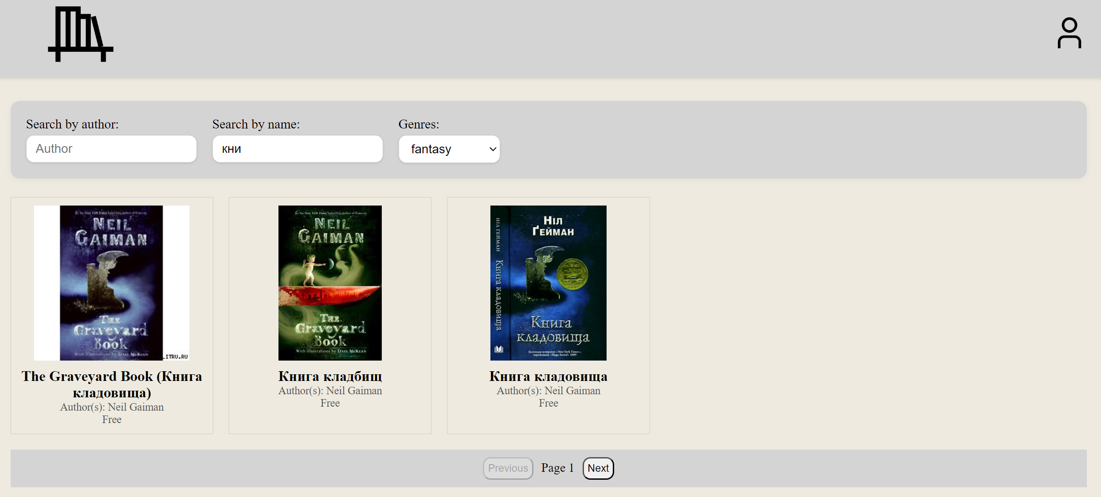
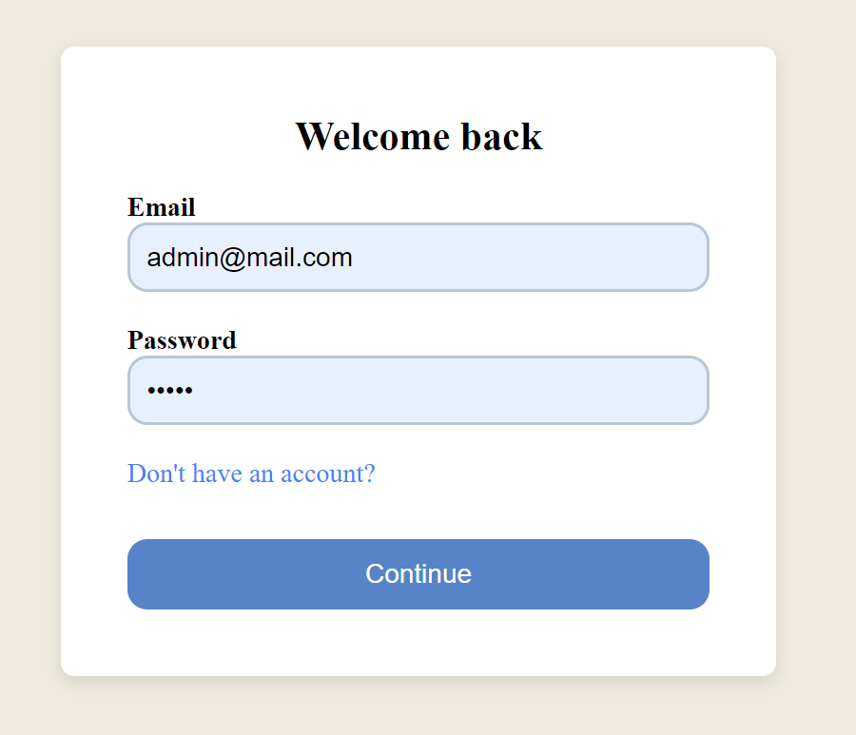
Інтерфейс користувача
13

Slide 14
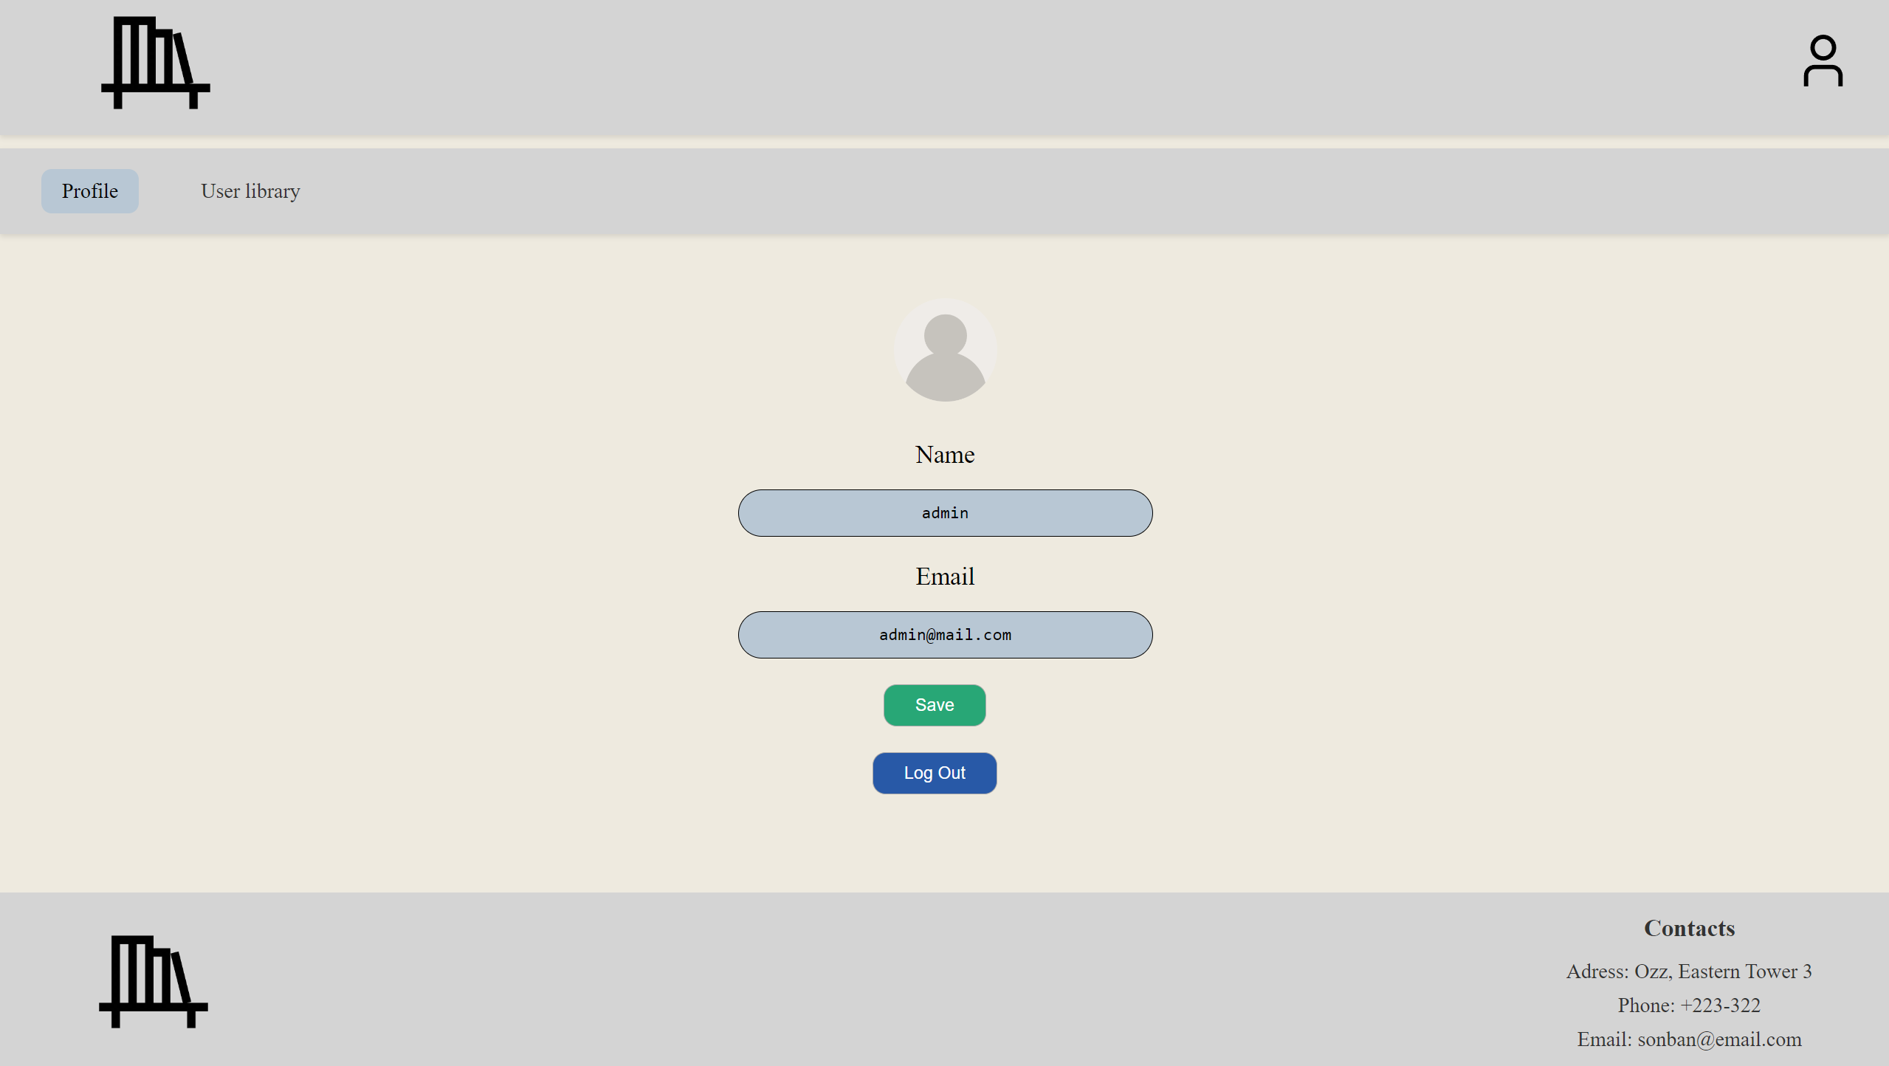
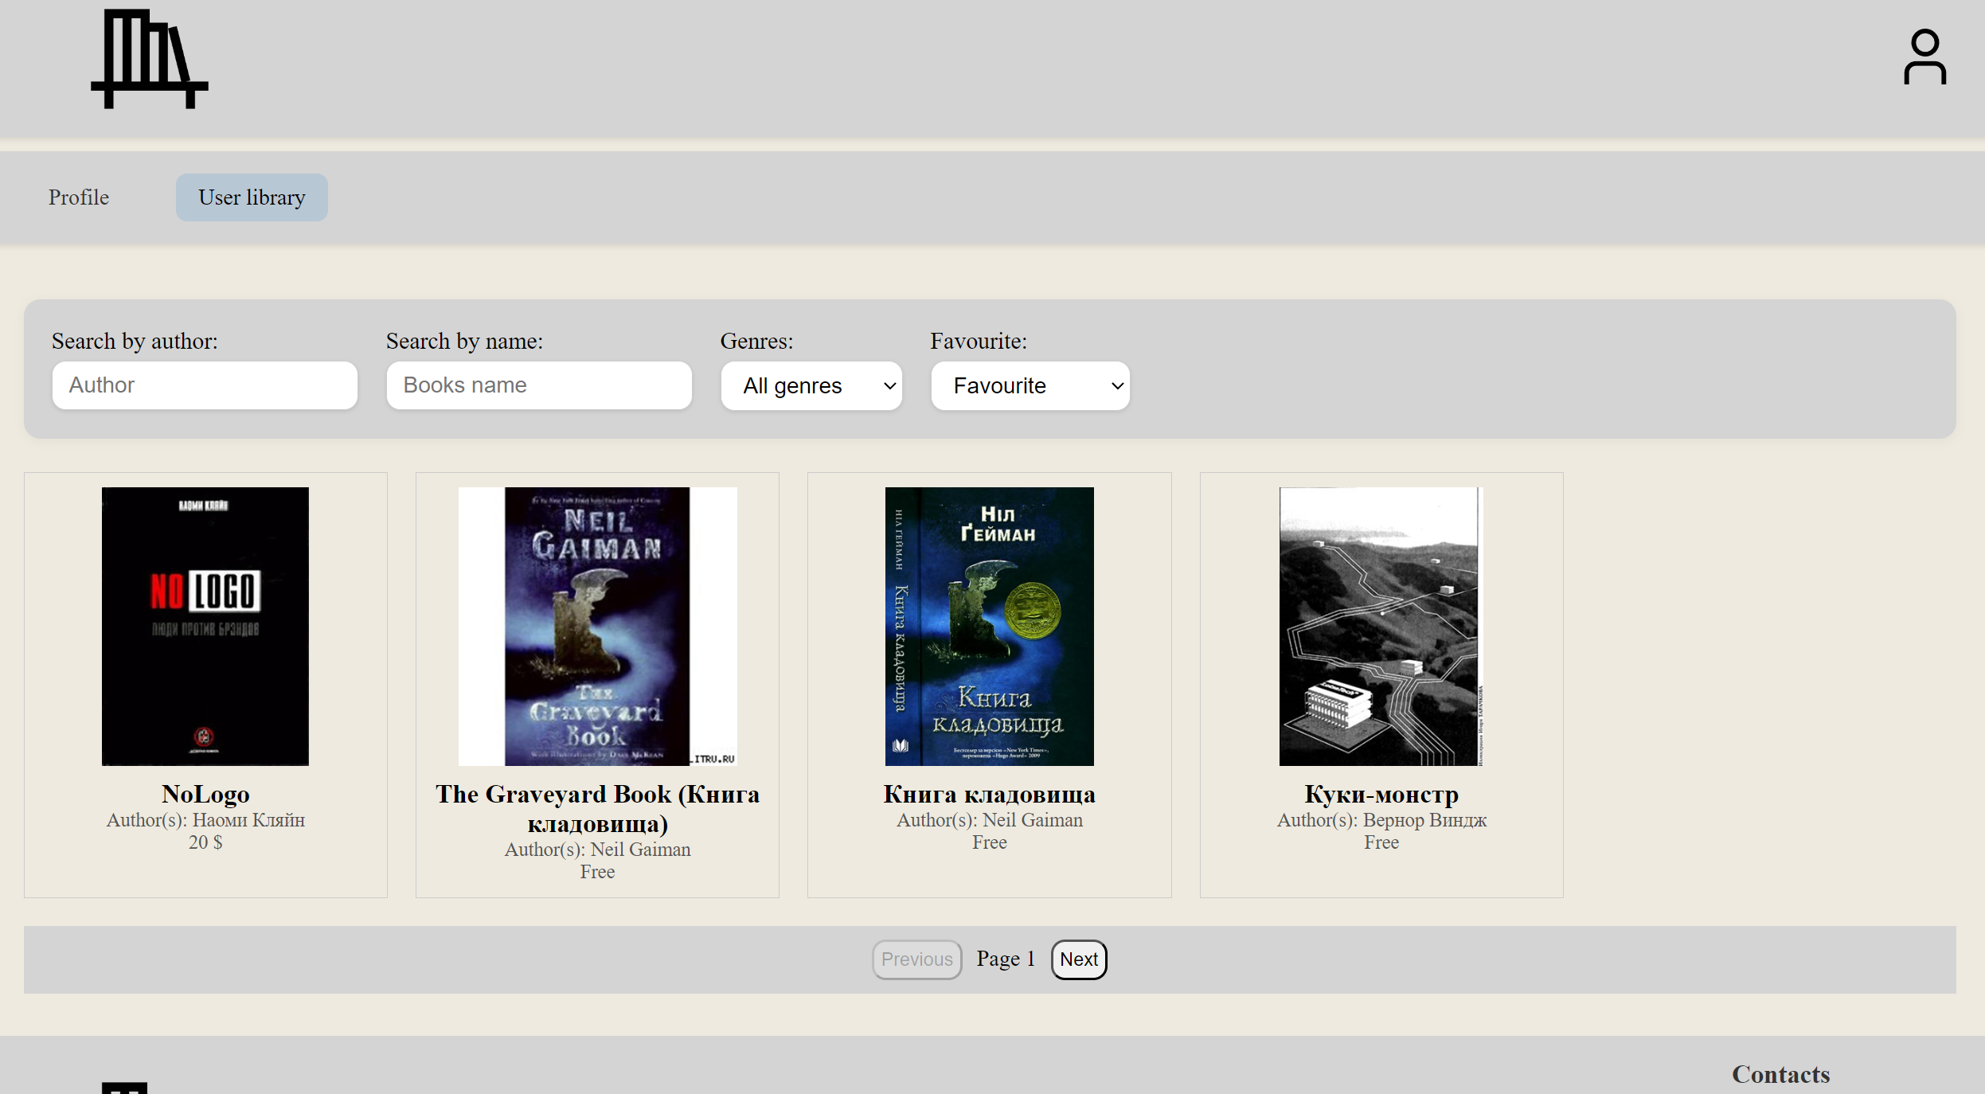
Інтерфейс користувача
14

Slide 15
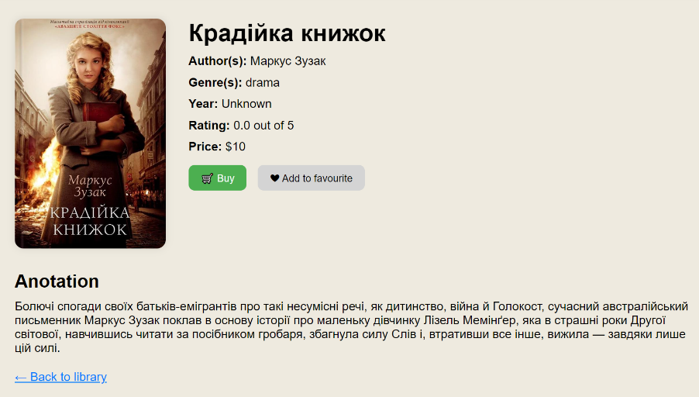
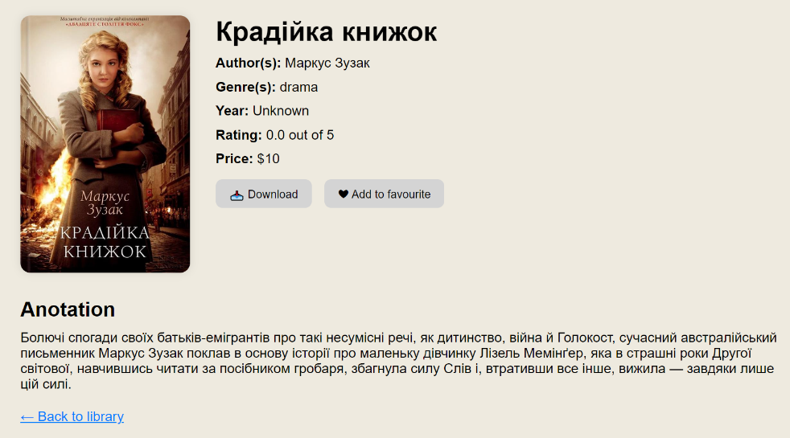
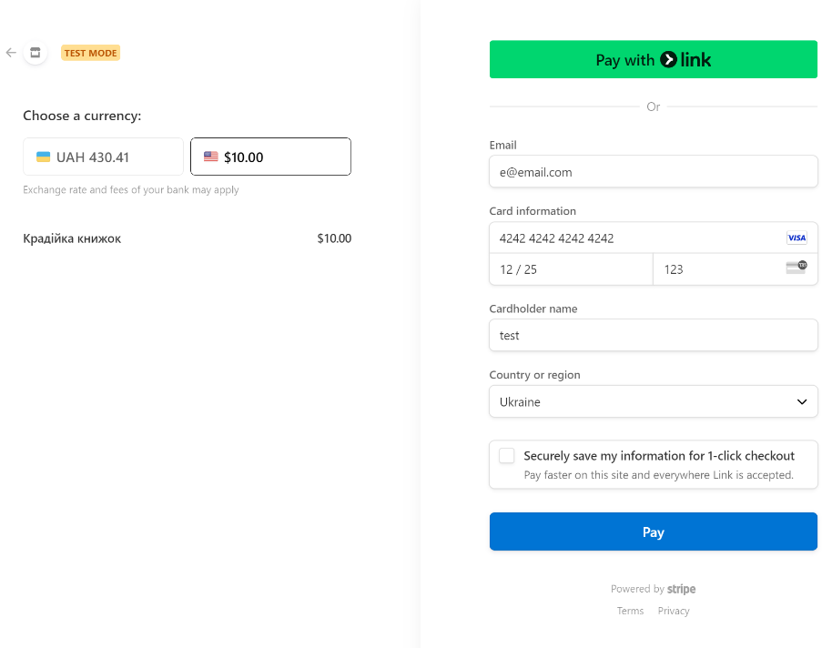
Інтерфейс користувача
15

Slide 16
Підсумки
Реалістичність та корисність отриманих результатів:
реалізовано повнофункціональний MVP: реєстрація, покупка, перегляд і завантаження книг;
система стабільно працює у реальних умовах;
інтерфейс зрозумілий для користувача, реалізовано захист авторизації
16

Slide 17
Підсумки
Можливий розвиток програмного забезпечення:
онлайн-читання книг;
вбудовані коментарі;
персоналізовані рекомендації;
система підписок і преміум-доступу;
додавання аудіокниг до асортименту.
17

